Slide 1
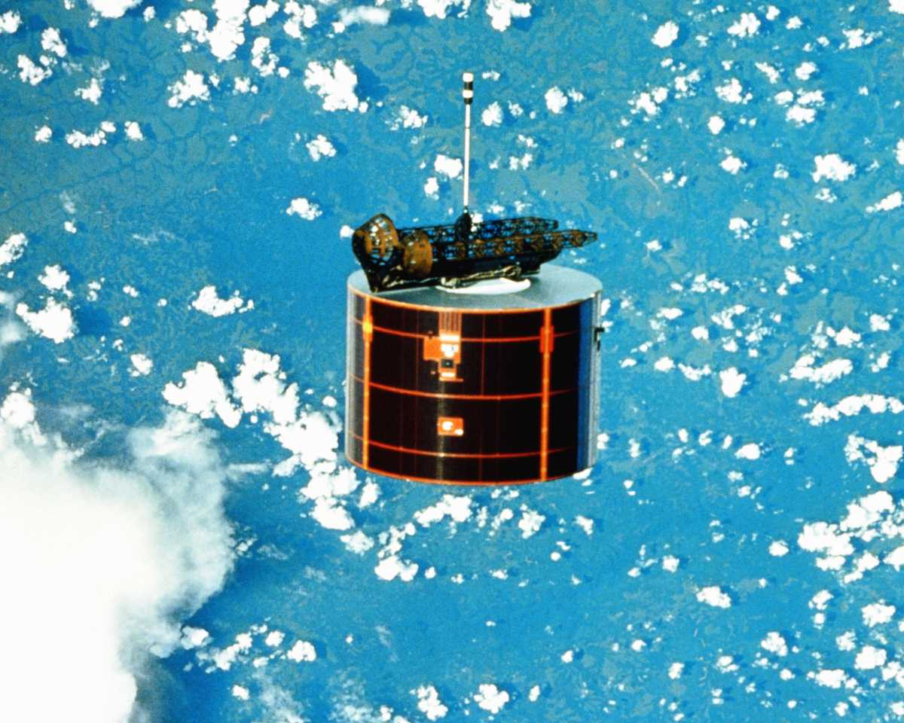
刚体的转动定律

Slide 2
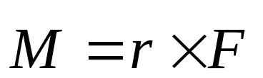


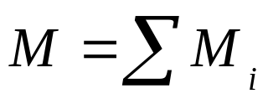
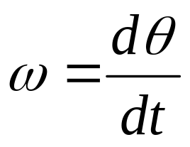
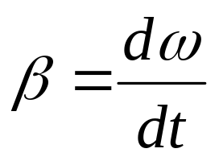
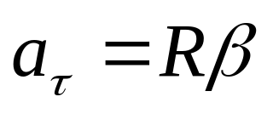
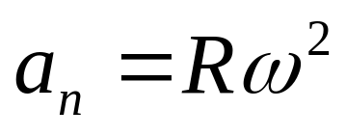
刚体的定轴转动
一、力矩：
同一刚体上有多个作用力时，合力矩是各力矩的矢量和。
二、描述转动的物理量
角速度
(SI)单位：rad/s
工程单位 rev/min(转/分）
角加速度
切向加速度为
法向加速度为

Slide 3
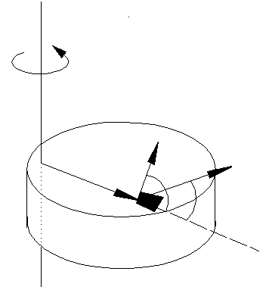




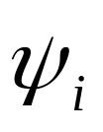
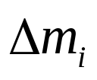
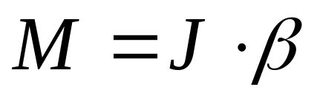
刚体的定轴转动定律：
M = (∑△m_{i}r_{i}²)β
扩号中的项称为转动惯量，表示刚体在转动时的惯性。通常用J来表示。
J =(∑△m_{i}r_{i}²)

Slide 4
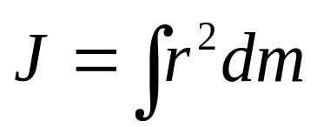


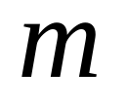



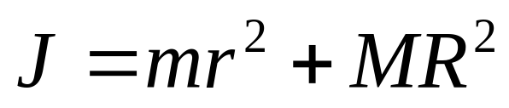
对于质量连续分布的刚体，上式的求和变成积分。
刚体的定轴转动定律为： M=Jβ
例1、求质量为m的质点、到转轴的Y距离为r,对Y轴的转动惯量是多少？
若另有一质点，质量为M,到转轴的Y距离为R,这两个质点的转动惯量是多少？

Slide 5




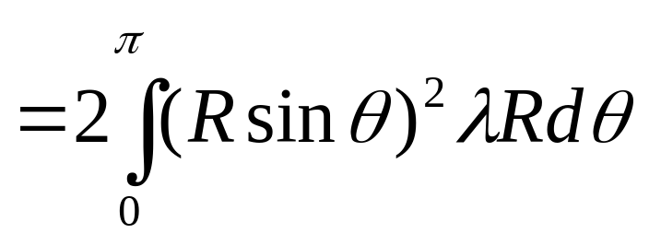
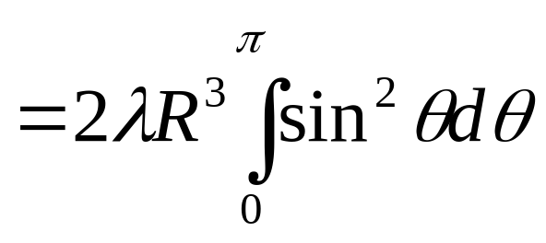

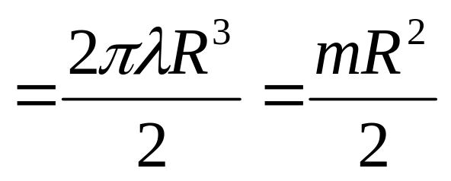
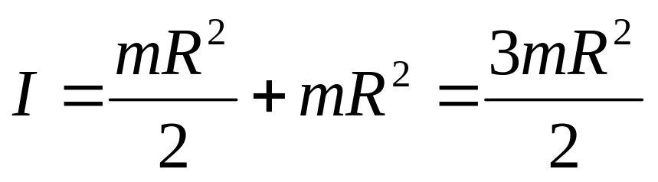
例2、求质量为m、半径为R的细元环绕其直径转动的转动惯量。
用 λ表示细元环的质量密度λ=m/2πR
若将转轴移动到圆环的左边，由平行轴定理圆环的转动惯量是多少？

Slide 6






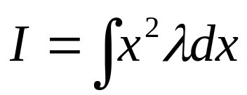
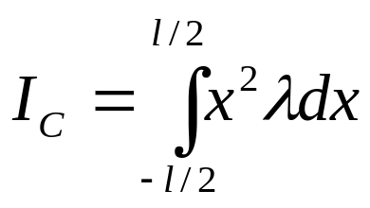
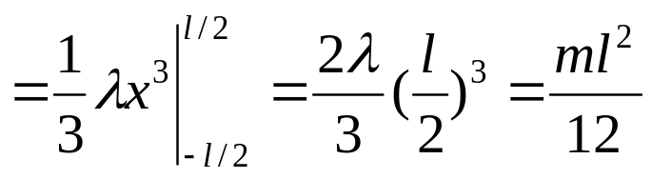
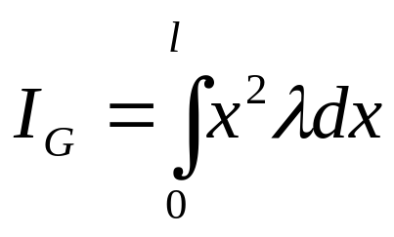
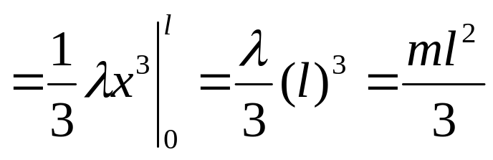
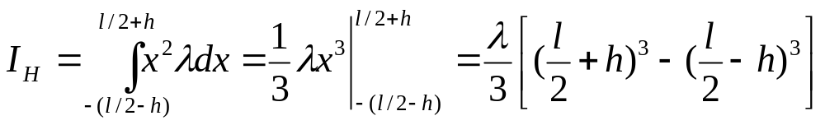
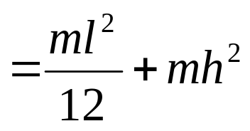
例2、求质量为m，长度为l的均匀细棒，对下列转轴C、G、H的转动惯量。
解：设棒的线密度为λ，由转动惯量的定义式
对C点：
对G点：
对H点
平行轴定理

Slide 7
上面的第3个计算结果是一个普遍的结果：称为平行轴定理。
即：若质量为m的刚体绕一通过刚体质心的转轴的转动惯量为Jc,则绕一与过质心的转轴平行的另一转轴的转动惯量J为 J= Jc+mh²。（h是新转轴到过质心转轴的距离。）

Slide 8
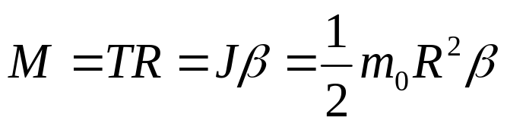

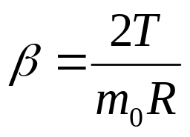
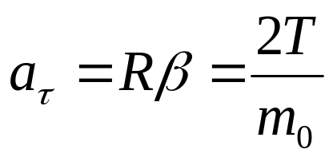

转动定律的应用：
刚体绕定轴转动的转动定律为 M=Jβ
例3、一均匀圆盘质量为m₀，半径为R,可绕其圆心转动。圆盘边缘绕有一轻绳，受到向下的张力T,求圆盘的角加速度，以及圆盘边缘的切向加速度。若轻绳下挂一质量为m的物体时情况如何？

Slide 9
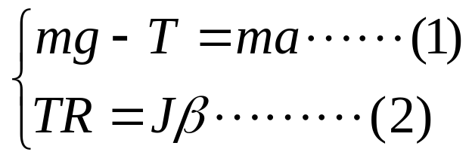
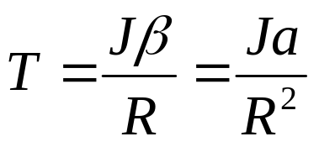
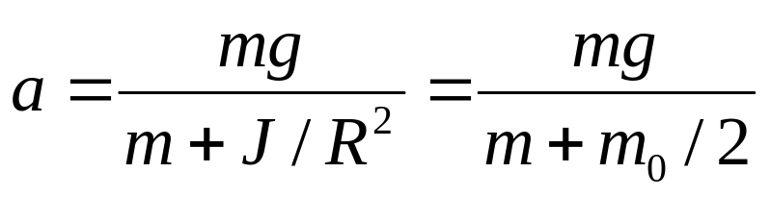
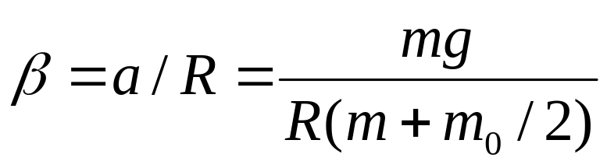
将其分为两个部分,分别列出运动方程：
由（2）式解出T 得：

Slide 10

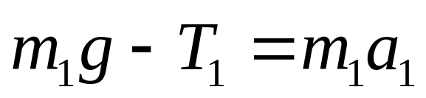
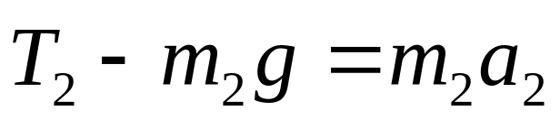

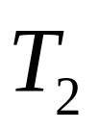
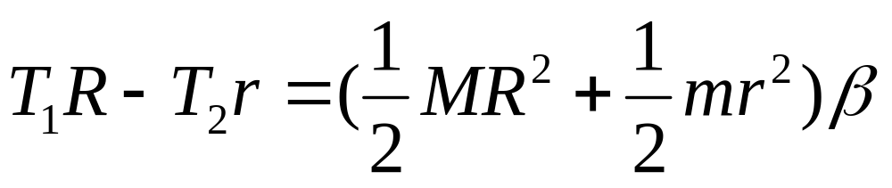
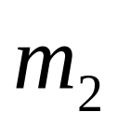

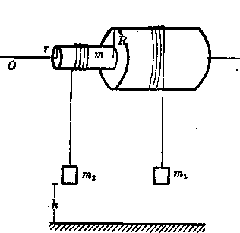
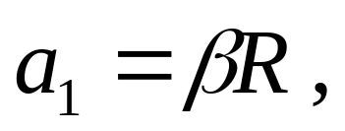
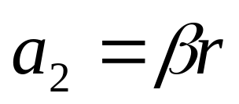
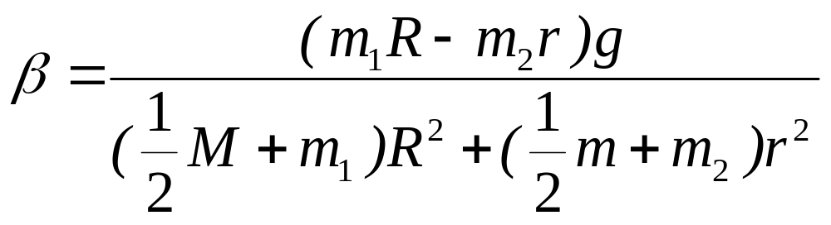
2、如图所示，在半径为R和r，质量为M和m的阶梯形滑轮上，反向绕有两根轻绳，各悬挂质量为 m₁ 和 m₂ 的物体。设 R=0.20m, r=0.10m, M=10kg, m=4kg, m₁=m₂=2kg。求滑轮转动的角加速度和两根绳子的张力。
解：

Slide 11
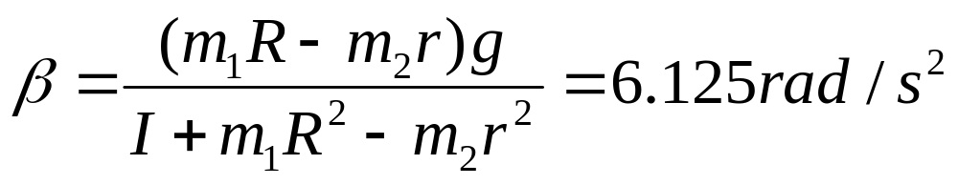
解得：
T₁=m₁(g-a₁)=2(9.8-6.125×0.2)=17.15(N)
T₂=m₂(g+a₂)= 2(9.8+6.125×0.1)=20.83(N)

Slide 12
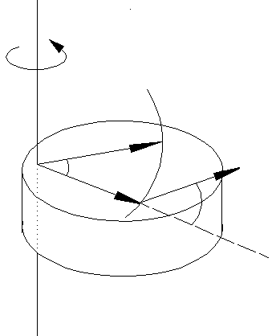

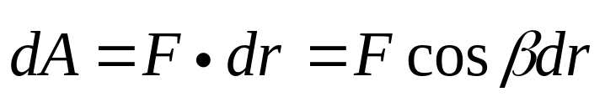


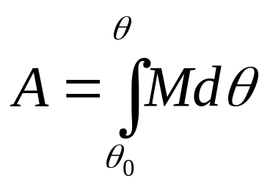
3、力矩所做的功：
在作用力F作用下，刚体绕定轴转过一角位移dθ,力矩做元功 为
β
而： rFsinα=M
是力F对转轴的力矩。
α
力矩做的元功可以表示为：
dA=Mdθ
刚体绕定轴转动时力所作的功等于：

Slide 13
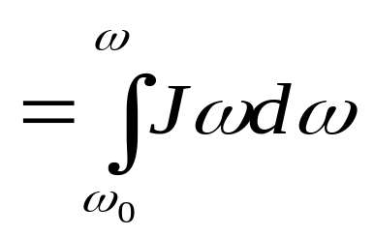
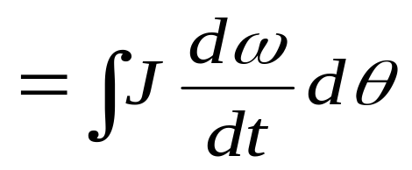
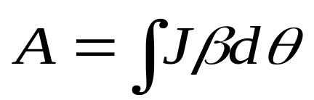
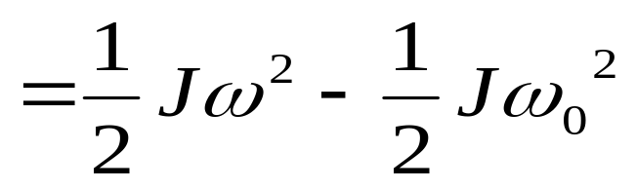
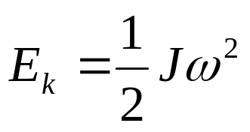

刚体绕定轴转动的动能定理：
由 A=∫Mdθ得
刚体的转动动能为
在机械能守恒定律中，刚体定轴转动的动能由上式计算。

Slide 14



例4、一根长为l、质量为m的均匀细直棒，其一端有一固定的光滑水平轴，因而可以在竖直平面内转动。最初棒静止在水平位置，求它由此下摆θ角时的角加速度和角速度。
解：棒下摆为加速过程，外力矩为重力对O的力矩。 在棒上取质元dm,当棒处在下摆θ角时，质元的重力为：
O
θ
X
dM=ldm g sin(90⁰-θ)
=λgldlcos(θ)
dm
dmg
由 M=Jβ 得：

Slide 15









接下来求ω，由
得
两边乘以dθ后积分得：
用能量守恒原理也可以解出ω
由于均匀细棒的质心在 l/2 处，下降时重力做的功为:
把左边的式子平方后对t求导可得β

Slide 16









刚体的角动量定理、角动量守恒定律
由转动定律
两边乘以dt并积分
上式称为刚体定轴转动的角动量定理，其中
是合力矩对时间的积分，称为冲量矩。
称为刚体的动量矩，或角动量。常用 L 表示。
注意：单个质点绕轴运动时，其角动量为该质点的位置矢量与动量的叉乘。
刚体做定轴转动时，P与r垂直时
L= rmv= mr²ω= Jω

Slide 17



当系统由多个刚体组成时，合外力矩的冲量矩等于系统总角动量的增量。
由于 M_{i} 可以分解为内力与外力产生的力矩，内力矩的矢量和总是为0，可以得到系统的角动量守恒定律。
若系统的合外力矩为0时，系统的总角动量守恒。
即：
时
注意：1）对于一个做定轴转动的刚体，合外力矩为0时，角动量保持不变。刚体依靠惯性做匀角速运动。
2）对于由若干个物体组成的系统，在满足角动量守恒的条件下，使系统的转动惯量减小，其角速度将增大。转动惯量增加，则角速度将减小。

Slide 18





例5、在一光滑的水平桌面上，用轻绳的一头拴着一个做匀速圆周运动的小球，小球的质量为m、速度为V₀、运动半径为R。绳的另一端穿过桌面上的小孔，现向下拉绳子使其运动半径减小到r，求小球的速率和角速度。这个过程能量是否守恒？
解：由角动量守恒定律
RmV₀= r mV
这个过程能量不守恒。
Notes:
F做的功由 A=∫mrω²dr=mr² ω²/2- mR² ω²/2 ,但是积分中ω应和r有关？

Slide 19





例6、长为2L质量为m的匀质细棒，可在竖直平面内绕过中心的水平轴无摩擦地转动。开始时棒静止在水平位置。一质量为m’的小球以速度u垂直落到棒的一个端点，与棒作完全弹性碰撞，如图。求碰撞后小球回跳的速度和棒的角速度。
解：分别列出角动量守恒与能量守恒的式子
m’uL=Jω+m’vL (1)
得：
(2)
改写为
m’L(u-v)=Jω
m’(u+v)(u-v)=Jω²

